Slide 1
第09讲 《Arduino数字系统》简介

Slide 2
再次提醒
11月21日（11周周1）为交流时间
请在虚拟教室提交报告
  内容以总结经验教训、心得体会为主(每人讲3-5分钟)
  10周周5(11月18)23：55前提交发言PPT（或PDF或压缩文件）
  文件名以10位学号为名

Slide 3
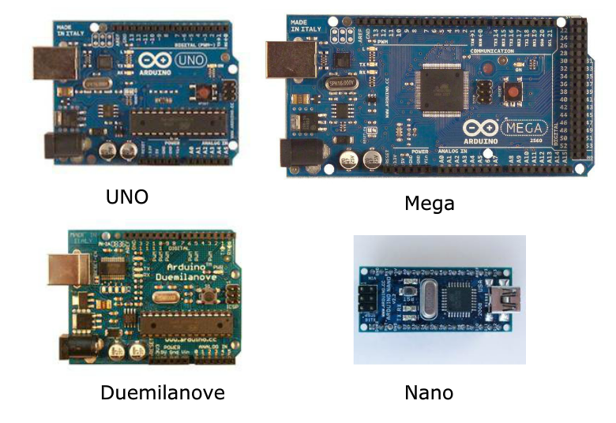
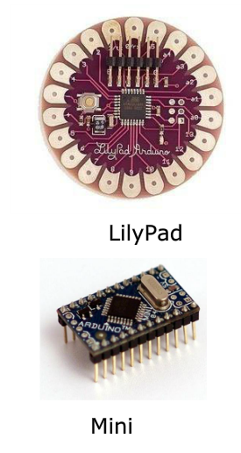
Arduino（核心控制板）常用种类
LilyPad为可穿戴设备和电子纺织品而开发的

Slide 4
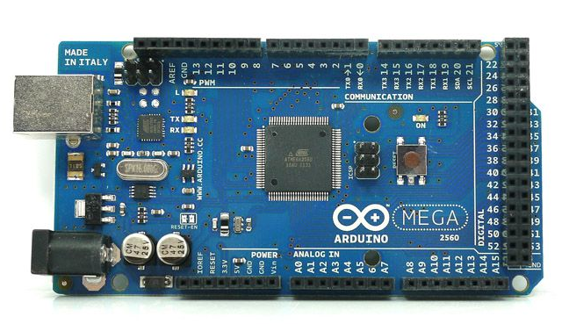
下图是发给同学的Arduino Mega 2560

Slide 5
数字I/O口
数字I/O口可以输入和输出数字信号。数字信号只有两种形态，高电平和低电平。

Slide 6
模拟I/O口
模拟I/O口可以输入模拟信号和数字信号，但是不能输出模拟信号。它可以测量连接在它上面的电压以供程序使用。

Slide 7
Arduino Mega系列
Arduino Mega
Arduino Mega 2560
Arduino Mega ADK

Slide 8
Arduino的起源
Arduino开始于2005年伊夫雷亚交互设计院（Interaction Design Institute Ivrea）的一个学生项目。
现在，Arduino是一个开源项目，它的所有设计资料都可以在它的官网免费得到。Arduino官方开发板在30美元左右，而相关的“克隆”版本已经低至9美元。

Slide 9
Arduino的社区
Arduino为用户提供了Arduino社区。它的网址是http://forum.arduino.cc/。

Slide 10
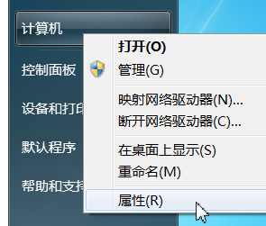
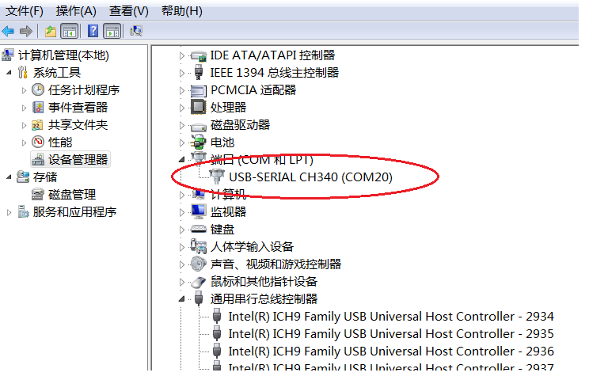
下面请与老师一起做几个例子。
(0)从learning.stu.edu.cn下载安装软件（arduino-1.6.12，86M）
(1)注意板子的驱动有没有
可鼠标右键计算机 -〉属性 -〉设备管理器
看有没有未识别设备（正版win7驱动自动安装)
(2)运行Arduino IDE（缺省情况下PC桌面有Arduino图符）

Slide 11
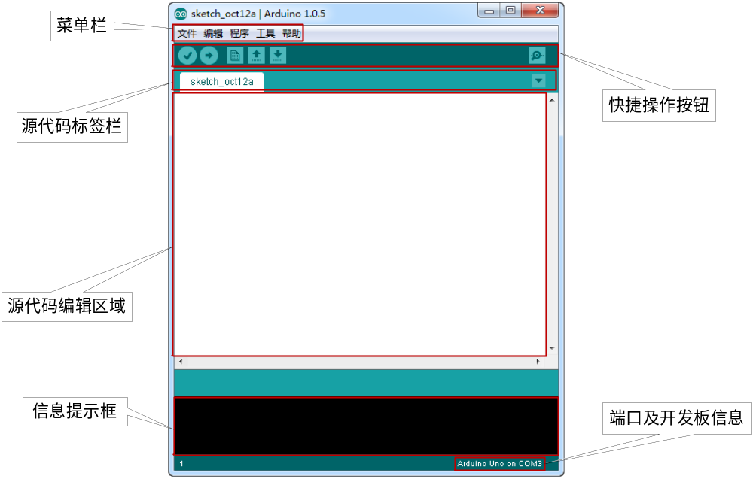
Arduino IDE主界面简介

Slide 12
变量和常量
常量非常容易理解，它是一个字面量，它只可以表示一个特定的量。
常量名 | 说明
false | 逻辑假
true | 逻辑真
HIGH | 高电平
LOW | 低电平
INPUT | 输入模式
INPUT_PULLUP | 输入模式（激活上拉电阻）
OUTPUT | 输出模式

Slide 13
变量类型
类型 | 存储空间占用（字节） | 取值范围
byte | 1 | 0~255
int | 2 | -32768~32767
unsigned int | 2 | 0~65535
word | 2 | 0~65535
long | 4 | -2147483648 ~2147483647
unsigned long | 4 | 0~4294967295
short | 2 | -32768~32767
boolean | 1 | 取值为false和true
char | 1 | -128~127
unsigned char | 1 | 0~255
float | 4 | –3.4028235E+38~3.4028235E+38
double | 4 | –3.4028235E+38~3.4028235E+38
string | - | 根据具体情况确定
String | - | 根据具体情况确定
array | - | 根据具体情况确定
void | 0 | 只是一个标识符，不占用存储空间

Slide 14
Arduino函数
系统函数
调用函数
自定义函数

Slide 15
系统函数
系统函数是Arduino语言默认提供的函数，这些函数可以直接拿来使用而不需要定义。
系统函数类型 | 作用
数字I/O | 设置针脚属性和进行I/O操作
模拟I/O | 设置针脚属性和进行I/O操作
高级I/O | 操作波形和比特数据等
时间 | 输出时间和暂停程序等
数学 | 数学操作函数，如求绝对值等
三角 | 进行sin、cos和tan运算
随机数 | 产生随机数
位和比特 | 操作位和比特的函数
外部中断 | 响应或者关闭外部中断
内部中断 | 响应或者关闭内部中断
通信 | 主机与Arduino设备之间进行通信
USB（只有Leonardo和Due具备） | 使用USB键盘和鼠标

Slide 16
驱动单个LED程序
驱动LED的程序非常简单。要持续地点亮一个LED二极管，只需要为LED二极管提供一个额定范围内恒定的电压即可。Arduino开发板的针脚有输入和输出两种模式，将针脚设置为输出模式后就可以做为电源。指定Arduino针脚模式的函数原型如下：
pinMode(pin,mode)

Slide 17
举例
int pin=10; //指定LED连接的针脚
void setup(){
pinMode(pin,OUTPUT);//设置针脚模式为输出
digitalWrite(pin,HIGH);//设置针脚输出电压
}
void loop(){
}

Slide 18
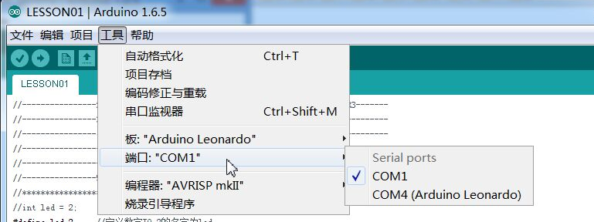
(3)注意选择合适板子(Mega)，见下图，如果只有COM1，则板子未安装好驱动程序。
(4)运行程序时需先选择Mega 2560板，注意不要烧坏板子
按案例要求布线，该加电阻的不能少电阻，电阻有220欧、1K、10K多种)。
从测试结果看，只要用了电阻，效果差别不大（测试了LED配1K及10K电阻）。

Slide 19

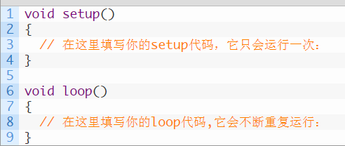
文件扩展名为 ino

Slide 20
例1：Blink程序
  选择文件-〉示例-〉01.Basic-〉Blink
  编译、运行程序
/* Most Arduinos have an on-board LED you can control. On the MEGA
it is attached to digital pin 13. LED_BUILTIN takes care
of use the correct LED pin whatever is the board used.
*/
// the setup function runs once when you press reset or power the board
void setup() {
// initialize digital pin LED_BUILTIN as an output.
pinMode(LED_BUILTIN, OUTPUT);
}
// the loop function runs over and over again forever
void loop() {
digitalWrite(LED_BUILTIN, HIGH);
// turn the LED on (HIGH is the voltage level)
delay(1000); // wait for a second
digitalWrite(LED_BUILTIN, LOW);
// turn the LED off by making the voltage LOW
delay(1000); // wait for a second
}

Slide 21
例2：AnalogReadSerial（potentiometer电位器）
/*
AnalogReadSerial
Reads an analog input on pin 0, prints the result to the serial monitor. Attach the
center pin of a potentiometer to pin A0, and the outside pins to +5V and ground.
*/
// the setup routine runs once when you press reset:
void setup() {
// initialize serial communication at 9600 bits per second:
Serial.begin(9600);
}
// the loop routine runs over and over again forever:
void loop() {
// read the input on analog pin 0:
int sensorValue = analogRead(A0);
// print out the value you read:
Serial.println(sensorValue);
delay(1); // delay in between reads for stability
}

Slide 22
例3：DigitalReadSerial
/*
DigitalReadSerial
Reads a digital input on pin 2, prints the result to the serial monitor
This example code is in the public domain.
*/
int pushButton = 2;
// the setup routine runs once when you press reset:
void setup() {
// initialize serial communication at 9600 bits per second:
Serial.begin(9600);
// make the pushbutton's pin an input:
pinMode(pushButton, INPUT);
}
// the loop routine runs over and over again forever:
void loop() {
// read the input pin:
int buttonState = digitalRead(pushButton);
// print out the state of the button:
Serial.println(buttonState);
delay(1); // delay in between reads for stability
}

Slide 23
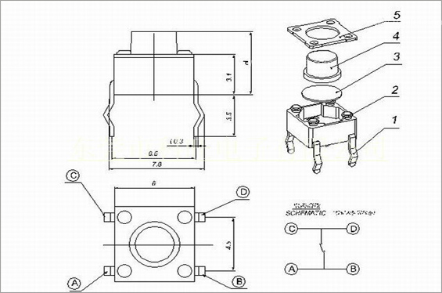
四脚按键开关结构图

Slide 24
例4：Fade
/*
The analogWrite() function uses PWM, so if
you want to change the pin you're using, be
sure to use another PWM capable pin. On most
Arduino, the PWM pins are identified with
a "~" sign, like ~3, ~5, ~6, ~9, ~10 and ~11.
*/
int led = 9; // the PWM pin the LED is attached to
int brightness = 0; // how bright the LED is
int fadeAmount = 5; // how many points to fade the LED by
// the setup routine runs once when you press reset:
void setup() {
// declare pin 9 to be an output:
pinMode(led, OUTPUT);
}
// the loop routine runs over and over
// again forever:
void loop() {
// set the brightness of pin 9:
analogWrite(led, brightness);
// change the brightness for next time
// through the loop:
brightness = brightness + fadeAmount;
// reverse the direction of the fading at
// the ends of the fade:
if (brightness <= 0 || brightness >= 255) {
fadeAmount = -fadeAmount;
}
// wait for 30 milliseconds to see the
// dimming effect
delay(30);
}

Slide 25
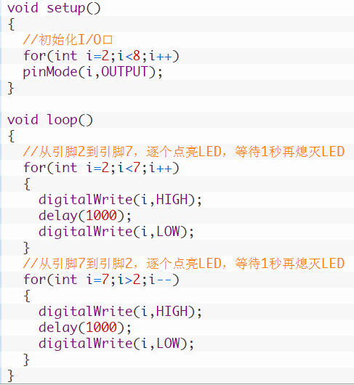
例5 ：流水灯程序

Slide 26
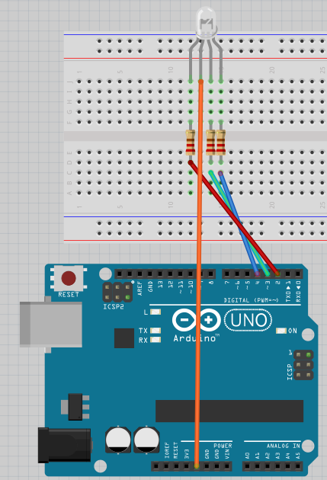
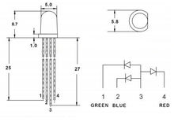
例6：三基色LED例子（引脚最长的为共阳的正极，剩下3个分别为红色、绿色、蓝色。）
红+绿=黄 绿+蓝=青 红+蓝=紫 红+绿+蓝=白

Slide 27
#define LED_R 2
#define LED_G 3
#define LED_B 4
enum{Color_R,Color_G,Color_B,Color_RG,Color_RB,Color_GB,Color_RGB};
//枚举所有的颜色 : 红，绿，蓝，黄，紫，青，白
void setup()
{
pinMode(LED_R,OUTPUT);
pinMode(LED_G,OUTPUT);
pinMode(LED_B,OUTPUT);
}
void loop()
{
unsigned int i;
for(i = 0 ; i < 7 ; i++) //七种颜色选择
{
Change_Color(i); //选择第i种颜色显示
delay(1000); //延时1000ms
}
}

Slide 28
void Change_Color(unsigned char data_color) //选择颜色函数
{
switch(data_color)
{
case Color_R: //红色
digitalWrite(LED_R,LOW);
digitalWrite(LED_G,HIGH);
digitalWrite(LED_B,HIGH);
break;
case Color_G: //绿色
digitalWrite(LED_R,HIGH);
digitalWrite(LED_G,LOW);
digitalWrite(LED_B,HIGH);
break;
case Color_B: //蓝色
digitalWrite(LED_R,HIGH);
digitalWrite(LED_G,HIGH);
digitalWrite(LED_B,LOW);
break;
case Color_RG: //黄色
digitalWrite(LED_R,LOW);
digitalWrite(LED_G,LOW);
digitalWrite(LED_B,HIGH);
break;
case Color_RB: //紫色
digitalWrite(LED_R,LOW);
digitalWrite(LED_G,HIGH);
digitalWrite(LED_B,LOW);
break;
case Color_GB: //青色
digitalWrite(LED_R,HIGH);
digitalWrite(LED_G,LOW);
digitalWrite(LED_B,LOW);
break;
case Color_RGB: //白色
digitalWrite(LED_R,LOW);
digitalWrite(LED_G,LOW);
digitalWrite(LED_B,LOW);
break;
default:
break;
}

Slide 29
推荐用书
Arduino程序设计基础（作者：陈吕洲）
  随书代码地址
  http://clz.me/arduino-book/examples/

Slide 30
课堂练习
每人领：一个电位器、一个按钮、2个三基色LED
  构造自己的流水灯程序及改进应用，逐步熟悉Arduino编程
后续课程安排
  12周：介绍Arduino库资源、1602LCD、16*16点阵应用
  13周：介绍蜂鸣器、18B20、DHT11温度传感器使用
  14周：介绍其它传感器的使用
  15周：介绍步进电机、舵机的使用
  16周：项目汇报

